Slide 1
Projetos de Lei
PPA 2022-2025 e LOA 2022
CET-RIO
Novembro de 2021

Slide 2
AGENDA
TEMA TRANSVERSAL
0001 | Igualdade e Equidade
0002 | Cooperação e Paz
0003 | Longevidade, Bem-Estar e Território Conectado
0004 | Desenvolvimento Econômico, Competitividade e Inovação
0005 | Mudanças Climáticas e Resiliência
0006 | Governança

Slide 3
FINALIDADE DO ÓRGÃO: CET-Rio
OBJETO SOCIAL
I - planejamento, implantação e execução, nas vias e logradouros do Município, dos serviços técnicos relativos à operação do sistema viário, de circulação, e da rede cicloviária, com o apoio do corpo administrativo da Companhia;
II - planejamento, projeto e implantação de sinalização específica para estacionamentos e garagens próprias ou públicos municipais;
III - execução dos serviços de operação, controle e manutenção do sistema de sinalização do Município do Rio de Janeiro;
IV - a implantação e a exploração econômica de equipamentos urbanos e atividades complementares, na forma e em locais definidos por decreto do Poder Executivo;
V - prestação de serviços, autorização, coordenação, execução, controle e fiscalização de obras relacionadas com a operação do sistema viário, ou que com ela interfira, nas vias e logradouros do Município;
VI - a prestação de consultoria em assuntos técnicos de sua especialidade.

Slide 4
Diretrizes estratégicas
Metas estratégicas
"Implementar ações, projetos e programas para a prevenção, atenção e o enfrentamento das violências e acidentes."
Reduzir em 20% a taxa de homicídios culposos no trânsito a cada 100.000 habitantes em relação a 2019, até o final de 2024.
Promover a conexão por ciclorrotas a 100% das estações de transportes de média e alta capacidade, potencializando seu uso como meio de transportes e alcançando a maior malha de transporte por bicicleta da América Latina de 942 km até 2024.
"Promover a conservação e ampliação da rede cicloviária carioca, permitindo o deslocamento a curtas e médias distâncias, e conexão a outros modais de transporte público."

Slide 5
PPA 2022-2025 e LOA 2022
INICIATIVAS RELACIONADAS À META DE REDUÇÃO DE HOMICÍDIOS NO TRÂNSITO

Slide 6
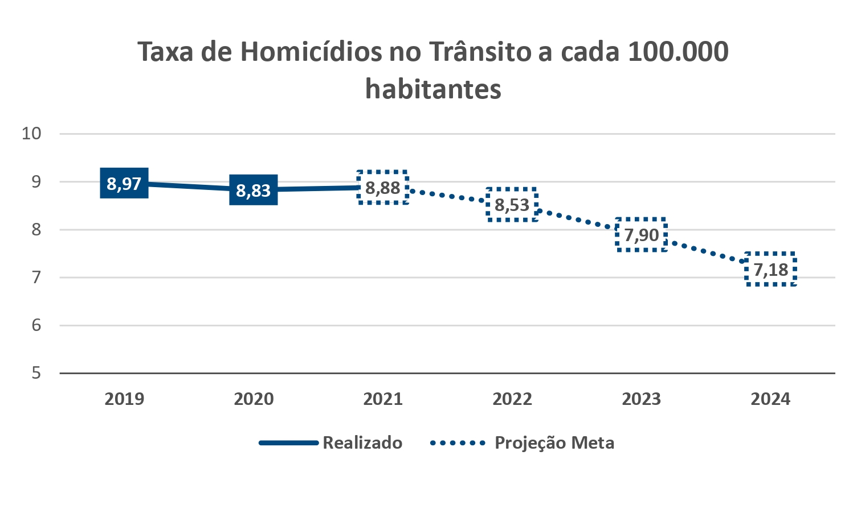
REDUÇÃO DE HOMICÍDIOS NO TRÂNSITO
O gráfico ao lado representa a projeção para redução de homicídios no trânsito até 2024.
O objetivo da CET-Rio é alcançar uma redução de 5% em 2022, 12% em 2023 e 20% em 2024, em relação ao número de homicídios de 2019.

Slide 7
REDUÇÃO DE HOMICÍDIOS NO TRÂNSITO
Desenvolvimento do Plano de Segurança Viária em parceria com o WRI e Instituto Cordial;
Desenvolvimento de 60 projetos de segurança viária, por ano, em pontos críticos da cidade, identificados pelos dados estatísticos ISP/RJ e validados pelas coordenadorias regionais da CET-Rio.
Plano para acalmamento do trânsito, readequação e padronização dos limites de velocidade
Implementar o programa
"A Caminho da Escola 2.0" desenvolvendo 36 projetos e executando, no mínimo, 18 deles, por ano, até 2024

Slide 8
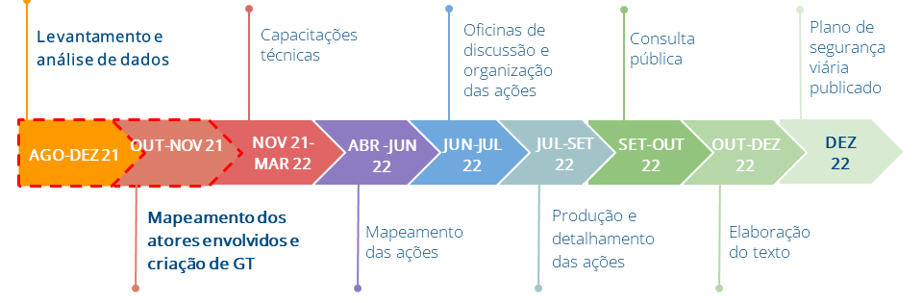
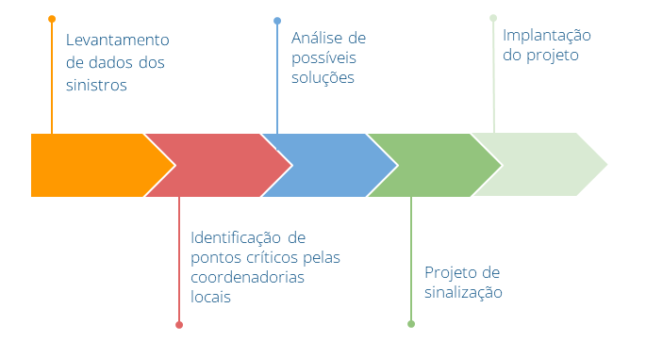
CRONOGRAMAS DAS INICIATIVAS
Plano de Segurança Viária
Projetos de Segurança Viária
A Caminho da Escola 2.0
Plano para Acalmamento de Trânsito

Slide 9
PPA 2022-2025 e LOA 2022
INICIATIVAS RELACIONADAS À META DE CONEXÕES CICLOVIÁRIAS

Slide 10
CONEXÕES CICLOVIÁRIAS
Desenvolvimento e implantação de projetos de conexões cicloviárias, totalizando 216 estações conectadas e 485 novos km,
sendo:
54 conexões em 2022;
76 em 2023;
86 em 2024.
Desenvolvimento do Plano Cicloviário em parceria com o ITDP

Slide 11
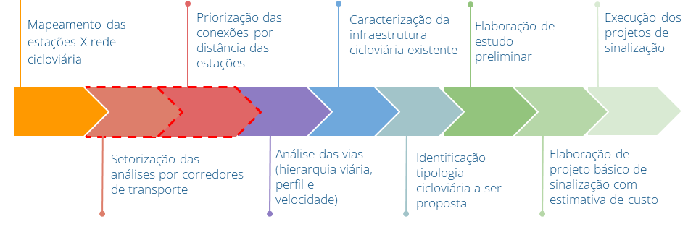
CRONOGRAMA PLANO CICLOVIÁRIO
Plano Cicloviário
Projetos de Conexões Cicloviárias

Slide 12
PPA 2022-2025 e LOA 2022
CET-RIO – TRÁFEGO INTELIGENTE

Slide 13
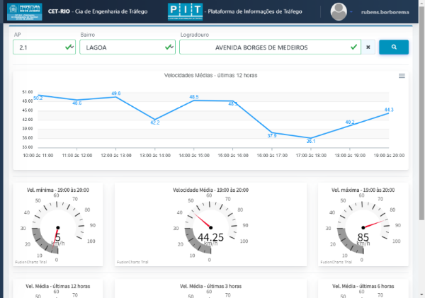
PIT - Plataforma de Informações de Tráfego
Software desenvolvido pelos técnicos da CET-Rio, na quarentena.
O Programa integra todos os equipamentos de fiscalização eletrônica e suas informações sobre o tráfego, gerando dados como: registro de veículos (global e único), volume de tráfego, velocidade média, etc.
Benefícios: Obter informações de maneira automática, on line e em tempo real, servindo como base para intervenção no tráfego para melhorar a fluidez em tempo real e para desenvolvimento de políticas públicas voltadas para a mobilidade urbana.

Slide 14
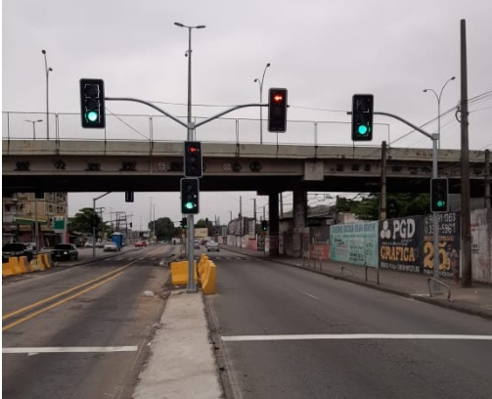
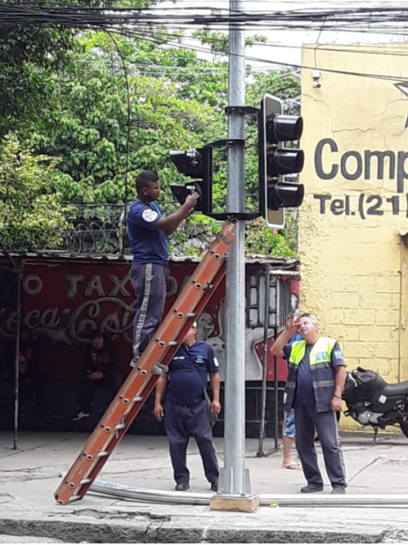
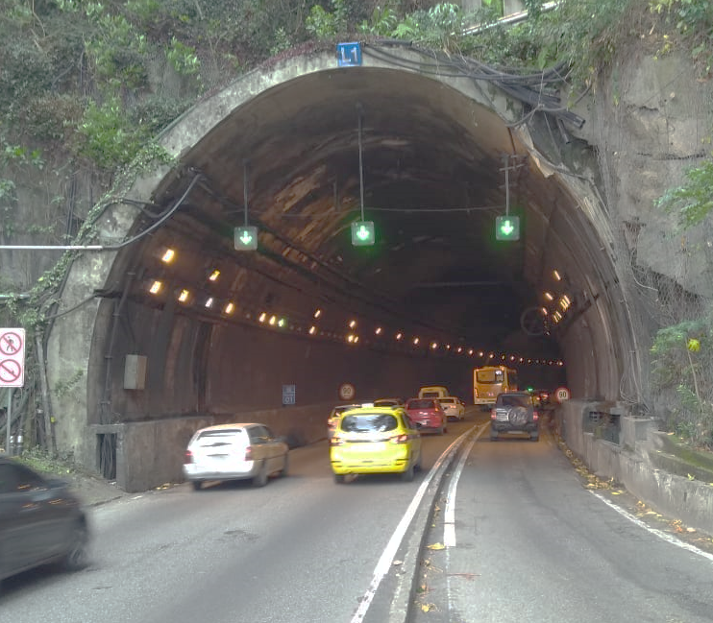
TRÁFEGO INTELIGENTE EM 2022
Expansão de 7 para 13 equipes de manutenção semafórica
Melhoria no tempo de atendimento de emergências de manutenção semafórica
Expansão de 13 para 26 PMVs – Painéis de Mensagens Variáveis
Expansão dos Painéis X/Seta
Parcerias com organizações externas para transferência de tecnologia
Notes:
Trocar fotos
Inserir: X SETA/ Equipe semafórica /PMV/

Slide 15
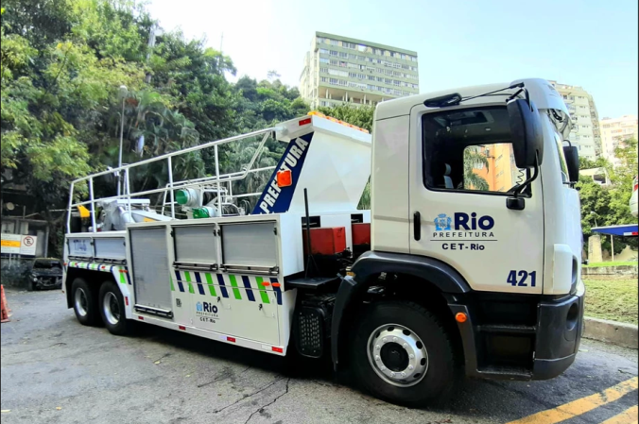
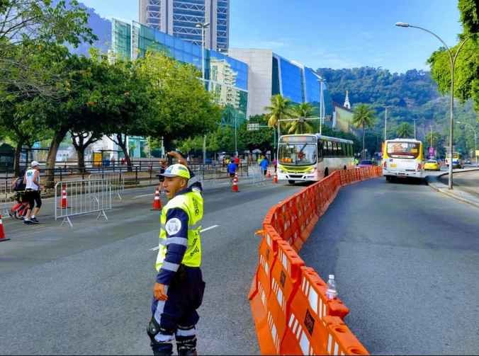
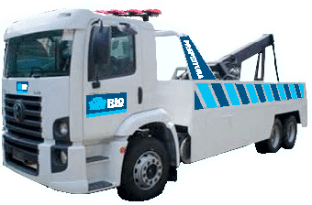
OPERAÇÃO EFETIVA DO SISTEMA VIÁRIO
2021
2022
Maior rapidez para atendimento de ocorrências
Ampliação da capacidade de intervenção no trânsito
Maior capacidade de reação diante de situações imprevistas
Melhor atuação em grandes eventos
Ampliação da área de atuação
11 Inspetores
34 Controladores
12 Inspetores
67 Controladores
22 Motocicletas
41 Motocicletas
10 pickups
11 pickups
7 reboques
10 reboques

Slide 16
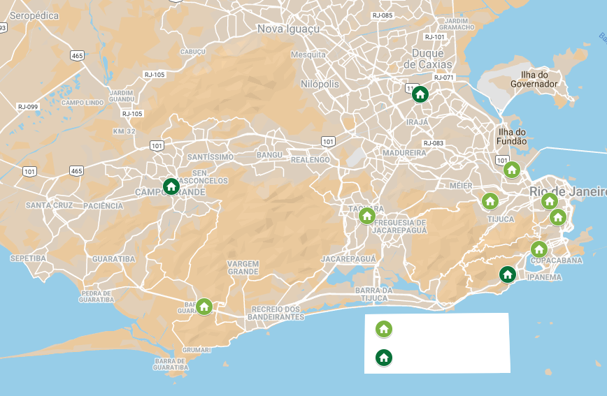
OPERAÇÃO EFETIVA DO SISTEMA VIÁRIO
EM FUNCIONAMENTO
Rebouças
Santa Bárbara
Brasil
Centro
Vila Isabel
Taquara
Guaratiba
PREVISTAS 2022
Zuzu Angel
Margaridas
Em funcionamento
Previstas p/ 2022
16
Notes:
Gustavo vai mudar

Slide 17
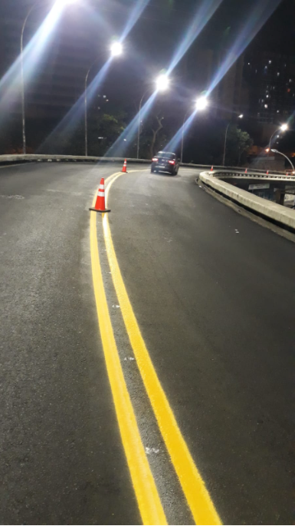
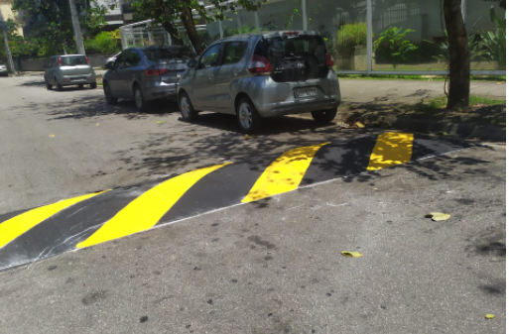
SINALIZAÇÃO GRÁFICA HORIZONTAL EM 2022
Sinalização de corredores de tráfego relevantes
Utilização de massa termoplástica (maior durabilidade) com equipes e equipamentos específicos
Mais rapidez para atendimento das demandas
Serviços Previstos:
1.200 km de vias sinalizadas
900 ondulações transversais (quebra molas) sinalizadas
900 travessias de pedestres revitalizadas ou implantadas

Slide 18
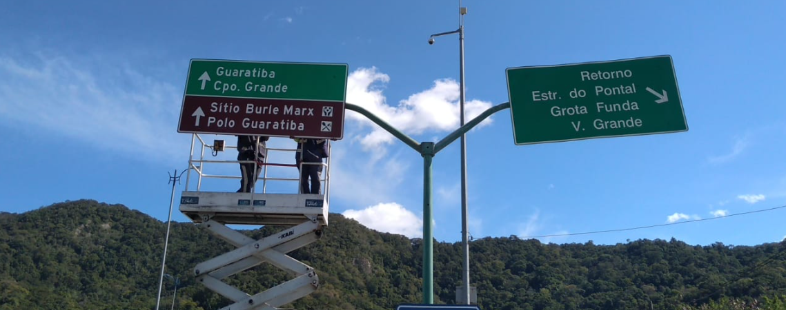
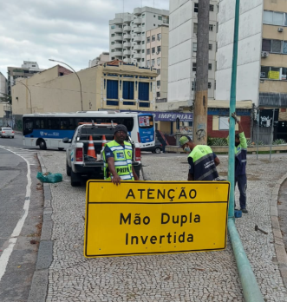
SINALIZAÇÃO GRÁFICA VERTICAL EM 2022
Atendimento da demanda acumulada
Reposição do material furtado, vandalizado ou avariado
Implantação de novas sinalizações
Redução no tempo de atendimento das demandas, passando de 2 para 4 equipes
Previsão de Instalação de 8.000 placas de sinalização e 650 colunas

Slide 19
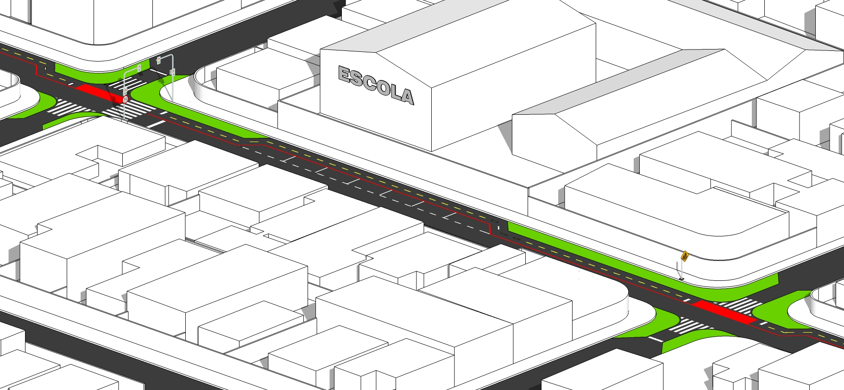
EDUCAÇÃO PARA O TRÂNSITO -
PROGRAMA A CAMINHO DA ESCOLA 2.0
Travessia semaforizada
Sinalização vertical
Área Escolar
Zona 30
Esquinas aproximadas para reduzir tempo de cruzamento
Readequação do tempo semafórico
Faixa de pedestre em todas as aproximações
Infraestrutura cicloviária
Calçadas livres e com dimensões adequadas ao fluxo de pedestres
Conjunto de medidas a serem adotadas nas intervenções para mitigar o risco e induzir o comportamento seguro por parte dos usuários da via.
Elementos de moderação de tráfego

Slide 20
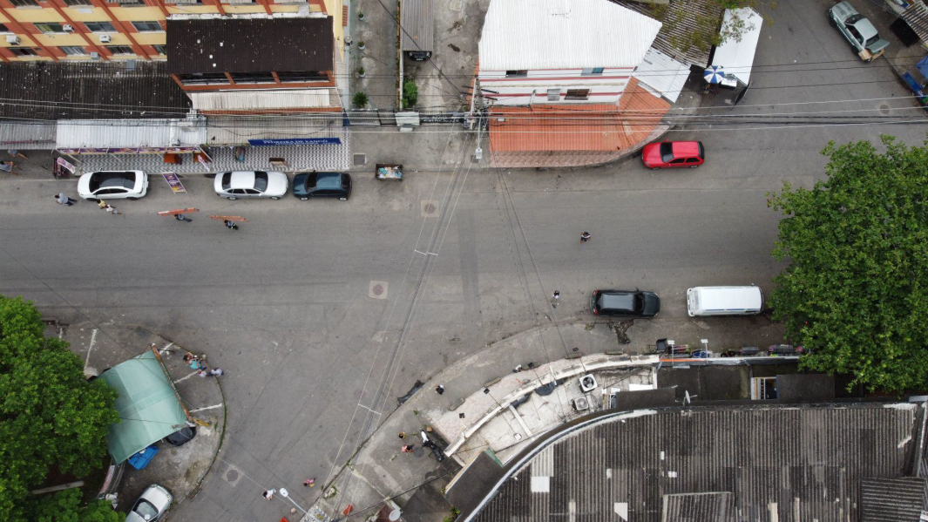
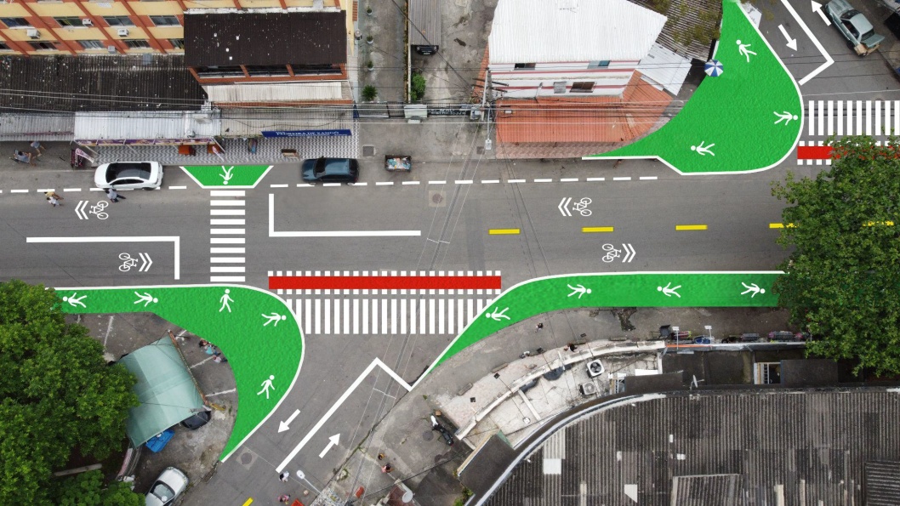
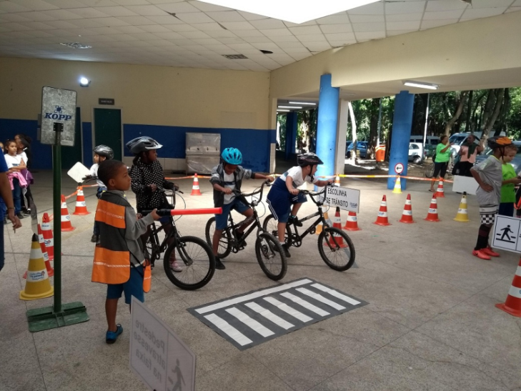
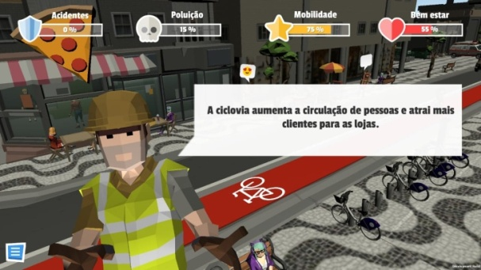
EDUCAÇÃO PARA O TRÂNSITO -
PREVISÃO PARA 2022
A Caminho da Escola 2.0
170 ações
+ 18 Intervenções no entorno escolar
Escola Pública de Trânsito
480 ações
Game de Educação para o Trânsito
150 ações

Slide 21
PPA 2022-2025 e LOA 2022
ORÇAMENTO

Slide 22
PREVISÃO DO ÓRGÃO
Valores em R$
Órgão | LOA 2021 |  |  |  | PLOA 2022
 | Total | Grupos de Despesa |  |  | Total | Grupos de Despesa
 |  |  |  |  |  | Pessoal e Encargos Sociais | Outras Despesas Correntes | Investimentos
 |  | Pessoal e Encargos Sociais | Outras Despesas Correntes | Investimentos
CET-RIO | 158.902.806 | 48.652.860 | 106.689.607 | 3.560.339 | 248.860.226 | 50.179.000 | 156.216.225 | 42.465.001
Obs. A quebra de receita da fonte 109, ocasionada pela proibição de envio de penalidade de multas determinada pelo CONTRAN, reduziu o total disponível para 2021 em R$20.165.596.
22
Notes:
Informar bloqueio

Slide 23
PREVISÃO POR FUNÇÃO
Valores em R$
Função |  | LOA 2021 |  |  |  | PLOA 2022
 |  | Total | Grupos de Despesa |  |  | Total | Grupos de Despesa
 |  |  | Pessoal e Encargos Sociais | Outras Despesas Correntes | Investimentos |  | Pessoal e Encargos Sociais | Outras Despesas Correntes | Investimentos
26 | Transporte | 158.902.806 | 48.652.860 | 106.689.607 | 3.560.339 | 248.860.226 | 50.179.000 | 156.216.225 | 42.465.001
Total
Obs. A quebra de receita da fonte 109, ocasionada pela proibição de envio de penalidade de multas determinada pelo CONTRAN, reduziu o total disponível para 2021 em R$20.165.596.
23

Slide 24
PREVISÃO POR SUBFUNÇÃO
Valores em R$
Subfunção |  | LOA 2021 |  |  |  | PLOA 2022
 |  | Total | Grupos de Despesa |  |  | Total | Grupos de Despesa
 |  |  |  |  |  |  | Pessoal e Encargos Sociais | Outras Despesas Correntes | Investimentos
 |  |  | Pessoal e Encargos Sociais | Outras Despesas Correntes | Investimentos
122 | Adm. Geral | 4.848.329 | - | 4.848.329 | - | 5.353.255 | - | 5.353.255 | -
126 | Tecnologia da Informação | 38.949 | - | 38.949 | - | 38.949 | - | 38.949 | -
128 | Formação de Recursos Humanos | 4.000 | - | 4.000 | - | 14.000 | - | 14.000 | -
451 | Infraestrutura Urbana | 14.000,00 | - | - | 14.000 | 4.265.870 | - | 1.000 | 4.264.870
452 | Serviços Urbanos | 147.766.695 | 47.433.860 | 96.786.495 | 3.546.339 | 233.862.223 | 46.679.000 | 148.983.092 | 38.200.131
846 | Outros Encargos Especiais | 6.230.834 | 1.219.000 | 5.011.834 | - | 5.325.929 | 3.500.000 | 1.825.929 | -
Total |  | 158.902.806 | 48.652.860 | 106.689.607 | 3.560.339 | 248.860.226 | 50.179.000 | 156.216.225 | 42.465.001
24

Slide 25
PREVISÃO POR FONTE DE RECURSOS
Valores em R$
Fonte de Recursos |  | LOA 2021 |  |  |  | PLOA 2022
 |  | Total | Grupos de Despesa |  |  | Total | Grupos de Despesa
 |  |  |  |  |  |  | Pessoal e Encargos Sociais | Outras Despesas Correntes | Investimentos
 |  |  | Pessoal e Encargos Sociais | Outras Despesas Correntes | Investimentos
100 | Ordinários Não Vinculados | 79.063.636 | 48.652.860 | 30.267.338 | 143.438 | 133.100.489 | 50.179.000 | 74.750.595 | 8.170.894
109 | Multas por Infração à Legislação de Trânsito | 79.750.676 | - | 76.333.776 | 3.416.901 | 82.316.895 | - | 79.851.894 | 2.465.001
112 | Operação de Crédito Contratuais a Realizar | - | - | - | - | 31.829.106 | - | - | 31.829.106
200 | Receita Própria de Autarquias, Fundações e Empresas | 88.493 | - | 88.493 | - | 1.613.736 | - | 1.613.736 | -
Total |  | 158.902.806 | 48.652.860 | 106.689.607 | 3.560.339 | 248.860.226 | 50.179.000 | 156.216.225 | 42.465.001
Obs. O valor disponível na fonte 109 em 2021 foi reduzido para R$59.585.081 em função da quebra de receita.
25

Slide 26
PREVISÃO POR GRUPOS DE DESPESA
Valores em R$
Grupos de Despesa | LOA 2021 | PLOA 2022
Pessoal e Encargos Sociais | 48.652.860 | 50.179.000
Outras Despesas Correntes | 106.689.607 | 156.216.225
Investimentos | 3.560.339 | 42.465.001
Total | 158.902.807 | 248.860.226
26

Slide 27
COMPOSIÇÃO DO PPA 2022-2025
8 PROGRAMAS
23 AÇÕES
30 PRODUTOS
27

Slide 28
CET-RIO - PROGRAMAS
Estratégicos
Complementares
0603 - Qualidade do Sistema de Transportes
0311 - Gestão de Pessoas
0604 - Avenida Brasil
0382 - Gestão Administrativa - Cooperação e Paz
0606 - Trânsito e Transporte Seguros
0607 - Segurança Viária
0639 - Espaço Público
9000 - Gestão das Operações Especiais
28

Slide 29
CET-RIO - PROGRAMAS ESTRATÉGICOS
Valores em R$
Código / Denominação |  | PLOA 2022
 |  | Total | Grupos de Despesa
 |  |  | Pessoal e Encargos Sociais | Outras Despesas Correntes | Investimentos
0603 | Qualidade do Sistema de Transportes | 13.975.988 | - | 13.451.000 | 524.988
0604 | Avenida Brasil | 1.460.880 | - | 1.000 | 1.459.880
0606 | Trânsito e Transporte Seguros | 10.037.608 | - | 9.853.000 | 184.608
0639 | Espaço Público | 2.096.394 | - | 1.000 | 2.095.394
Total |  | 27.570.870 | - | 23.306.000 | 4.264.870
29

Slide 30
PROGRAMA 0603 - QUALIDADE DO SISTEMA DE TRANSPORTES
Objetivo: Aumentar a eficiência do transporte publico, por meio de ampliação dos eixos prioritários e da requalificação de serviços e aprimoramento da gestão do Sistema de Transporte Publico por Ônibus, assegurando conforto, confiabilidade, regularidade, ocupação, segurança, acessibilidade universal e priorizando a utilização de tecnologias zero emissões.
INDICADORES DE ACOMPANHAMENTO
Código / Descrição | Fonte | Unidade de Medida | Índice de Referência | Índice Esperado
0739 - EXTENSAO DE VIA SINALIZADA | SMTR / CET-Rio | Km | 0 | 20
PROGRAMA 0603
2 AÇÕES
2 PRODUTOS
30

Slide 31
PROGRAMA 0603 - QUALIDADE DO SISTEMA DE TRANSPORTES
Valores em R$
Ação | PLOA 2022
 | Valor | Produto | Unidade de Medida | Meta Física
 |  |  |  | 2022 | 2023 | 2024 | 2025
4907 - FISCALIZACAO ELETRONICA BRS | 13.451.000 | 5249 - EQUIPAMENTO DE FISCALIZACAO EM BRS MANTIDO | un | 45 | 90 | 135 | 180
4908 - SINALIZAÇÃO GRÁFICA BRS | 524.988 | 5250 - SINALIZAÇÃO GRÁFICA BRS IMPLANTADA | m² | 5.000 | 5.000 | 5.000 | 5.000
Total Programa 0603 | 13.975.988
31

Slide 32
PROGRAMA 0604 - AVENIDA BRASIL
Objetivo: Ampliar a rede estrutural de transporte público coletivo de alta capacidade, garantindo um nível de serviço que assegure conforto, confiabilidade, ocupação, segurança, acessibilidade universal e atualidade tecnológica.
INDICADORES DE ACOMPANHAMENTO
Código / Descrição | Fonte | Unidade de Medida | Índice de Referência | Índice Esperado
0740 - EXTENSÃO DA AVENIDA BRASIL E ACESSOS SINALIZADOS | CET-Rio | Km | 0 | 24
PROGRAMA 0604
2 AÇÕES
2 PRODUTOS
32

Slide 33
PROGRAMA 0604 - AVENIDA BRASIL
Ação | PLOA 2022
 | Valor | Produto | Unidade de Medida | Meta Física
 |  |  |  | 2022 | 2023 | 2024 | 2025
4911 - FISCALIZACAO ELETRONICA BRT TRANSBRASIL | 1.000 | 5253 - EQUIPAMENTO DE FISCALIZACAO EM BRT MANTIDO | un | 92 | 92 | 92 | 92
4912 - SINALIZACAO GRAFICA TRANSBRASIL | 1.459.880 | 5254 - SINALIZACAO GRAFICA BRT IMPLANTADA | m² | 0 | 48.000 | 0 | 0
Total Programa 0604 | 1.460.880
33

Slide 34
PROGRAMA 0606 - TRÂNSITO E TRANSPORTE SEGUROS
Objetivo: Garantir a segurança no transporte público e no trânsito da cidade a todos os usuários, adotando políticas estruturais voltadas à redução de acidentes com mortes no trânsito, bem como à priorização de modos ativos de transporte e à fiscalização e monitoramento das estações do BRT para respostas rápidas e efetivas no combate ao assédio de mulheres no transporte público.
INDICADORES DE ACOMPANHAMENTO
Código / Descrição | Fonte | Unidade de Medida | Índice de Referência | Índice Esperado
0658 - EXTENSAO MEDIA DE CONGESTIONAMENTO DIARIO NOS TRINTA PRINCIPAIS CORREDORES DE TRAFEGO | COR-Rio/Waze | km | 2,60 | 2,40
0741 - TAXA DE HOMICIDIO CULPOSO NO TRANSITO NAS VIAS DO MUNICIPIO DO RIO DE JANEIRO | ISP/IBGE | % | 8,36 | 6,69
0742 - NUMERO DE ESCOLAS ATENDIDAS POR PROJETO DE SINALIZACAO EDUCATIVA DE TRANSITO | CET-Rio/CEDUT | un | 0 | 156
PROGRAMA 0606
5 AÇÕES
9 PRODUTOS
34

Slide 35
PROGRAMA 0606 - TRÂNSITO E TRANSPORTE SEGUROS
Valores em R$
Ação | PLOA 2022
 | Valor | Produto | Unidade de Medida | Meta Física
 |  |  |  | 2022 | 2023 | 2024 | 2025
3808 - SINALIZAÇÃO GRÁFICA DE PADRONIZAÇÃO | 1.000 | 5259 - SINALIZACAO GRAFICA PARA PADRONIZACAO DE LIMITES DE VELOCIDADE IMPLANTADA | m² | 182.750 | 182.750 | 182.750 | 182.750
4913 - SINALIZAÇÃO GRÁFICA E SEMAFÓRICA EDUCATIVA | 184.608 | 5255 - SINALIZACAO GRÁFICA EDUCATIVA IMPLANTADA | m² | 12.000 | 12.000 | 12.000 | 12.000
 |  | 5256 - SINALIZACAO SEMAFÓRICA EDUCATIVA IMPLANTADA | un | 3 | 3 | 2 | 2
35

Slide 36
PROGRAMA 0606 - TRÂNSITO E TRANSPORTE SEGUROS
Valores em R$
Ação | PLOA 2022
 | Valor | Produto | Unidade de Medida | Meta Física
 |  |  |  | 2022 | 2023 | 2024 | 2025
4914 - EDUCACAO PARA TRANSITO | 9.850.000 | 1573 - ATIVIDADE DE EDUCACAO NO TRANSITO REALIZADA | Hora | 3.000 | 3.000 | 3.000 | 3.000
 |  | 4394 - MATERIAL DE COMUNICACAO EM EDUCACAO PARA O TRANSITO CONFECCIONADO | un | 176.750 | 176.750 | 176.750 | 176.750
 |  | 4679 - APLICATIVO DE EDUCACAO PARA O TRANSITO DISPONIBILIZADO | un | 1 | 1 | 1 | 1
4915 - SISTEMAS INTELIGENTES | 1.000 | 5257 - EQUIPAMENTO DE FISCALIZACAO ELETRONICA PARA TRANSITO SEGURO MANTIDO | un | 24 | 24 | 24 | 24
 |  | 5258 - PLANO DE SEGURANCA VIARIA PUBLICADO | un | 0 | 0 | 0 | 1
36

Slide 37
PROGRAMA 0606 - TRÂNSITO E TRANSPORTE SEGUROS
Valores em R$
Ação | PLOA 2022
 | Valor | Produto | Unidade de Medida | Meta Física
 |  |  |  | 2022 | 2023 | 2024 | 2025
4916 - MONITORAMENTO DE TRANSITO | 1.000 | 5260 - VIA MONITORADA MANTIDA | un | 30 | 30 | 30 | 30
Total Programa 0606 | 10.037.608
37

Slide 38
PROGRAMA 0639 - ESPAÇO PÚBLICO
Objetivo: Melhorar o Espaço Público dos bairros progressivamente, pedestrianizar vias, facilitar e atrair o caminhar, proporcionar Wi-Fi e segurança espacial para crianças e jovens.
PROGRAMA 0639
2 AÇÕES
2 PRODUTOS
38

Slide 39
PROGRAMA 0639 - ESPAÇO PÚBLICO
Valores em R$
Ação | PLOA 2022
 | Valor | Produto | Unidade de Medida | Meta Física
 |  |  |  | 2022 | 2023 | 2024 | 2025
4909 - ESTUDOS CICLOVIARIOS | 1.000 | 5251 - PLANO CICLOVIARIO PUBLICADO | un | 0 | 1 | 0 | 0
4910 - SINALIZACAO CICLOVIARIA | 2.095.394 | 5252 - CONEXAO CICLOVIARIA IMPLANTADA | km | 1.510 | 1.510 | 1.510 | 1.510
Total Programa 0639 | 2.096.394
39

Slide 40
CET-RIO - PROGRAMAS COMPLEMENTARES
Valores em R$
Código / Denominação |  | PLOA 2022
 |  | Total | Grupos de Despesa
 |  |  | Pessoal e Encargos Sociais | Outras Despesas Correntes | Investimentos
0311 | Gestão de Pessoas | 14.000 | - | 14.000 | -
0382 | Gestão Administrativa - Cooperação e Paz | 58.183.204 | 46.679.000 | 11.504.204 | -
0607 | Segurança Viária | 157.766.223 | - | 119.566.092 | 38.200.131
9000 | Gestão das Operações Especiais | 5.325.929 | 3.500.000 | 1.825.929 | -
Total |  | 221.289.356 | 50.179.000 | 132.910.225 | 38.200.131
40

Slide 41
PROGRAMA 0311 - GESTÃO DE PESSOAS
Objetivo: Melhorar a eficiência e a eficácia na gestão pública, desenvolvendo processos de gestão de pessoas por intermédio de ações de recrutamento e seleção de novos servidores, avaliação de desempenho e introdução de mecanismos que estimulem a produtividade funcional.
PROGRAMA 0311
1 AÇÃO
1 PRODUTO
41

Slide 42
PROGRAMA 0311 - GESTÃO DE PESSOAS
Valores em R$
Ação | PLOA 2022
 | Valor | Produto | Unidade de Medida | Meta Física
 |  |  |  | 2022 | 2023 | 2024 | 2025
4009 - CAPACITACAO DE RECURSOS HUMANOS - ADM. INDIRETA | 14.000 | 4340 - SERVIDOR TREINADO | un | 20 | 20 | 20 | 20
Total Programa 0311 | 14.000
42

Slide 43
PROGRAMA 0382 – GESTÃO ADMINISTRATIVA - COOPERAÇÃO E PAZ
Objetivo: Prover os recursos humanos e os meios administrativos e infraestruturais necessários
à realização das atribuições do Governo no Tema Transversal Cooperação e Paz.
PROGRAMA 0382
6 AÇÕES
0 PRODUTOS
43

Slide 44
PROGRAMA 0382 – GESTÃO ADMINISTRATIVA - COOPERAÇÃO E PAZ
Valores em R$
Ação | PLOA 2022
 | Valor | Produto | Unidade de Medida | Meta Física
 |  |  |  | 2022 | 2023 | 2024 | 2025
4162 - APOIO ADMINISTRATIVO - ADM. INDIRETA - COOPERACAO E PAZ | 5.108.995 | - | - | - | - | - | -
4342 - DESPESAS OBRIGATORIAS E OUTROS CUSTEIOS - ADM. INDIRETA - COOPERACAO E PAZ | 6.112.000 | - | - | - | - | - | -
4412 - CONCESSIONARIAS DE SERVICOS PUBLICOS - ADM. INDIRETA - COOPERACAO E PAZ | 144.458 | - | - | - | - | - | -
4422 - CONCESSIONARIAS DE SERVICOS PUBLICOS DE ENERGIA ELETRICA - ADM. INDIRETA - COOPERACAO E PAZ | 99.802 | - | - | - | - | - | -
4522 - PROVISAO DE GASTOS COM PESSOAL - ADM. INDIRETA - COOPERACAO E PAZ | 46.679.000 | - | - | - | - | - | -
4762 - MANUTENCAO E DESENVOLVIMENTO DA INFORMATICA - ADM. INDIRETA - COOPERACAO E PAZ | 38.949 | - | - | - | - | - | -
Total Programa 0382 | 58.183.204
44

Slide 45
PROGRAMA 0607 - SEGURANCA VIÁRIA
Objetivo: Implantar a gestão eficaz do trânsito por meio da expansão da rede de equipamentos inteligentes para controle do tráfego em tempo real, da melhoria da qualidade da sinalização gráfica e da fiscalização eletrônica, além da promoção da operação do trânsito assim como do
seu ordenamento, visando em primeiro plano à segurança viária e subsidiariamente à qualidade de vida do cidadão, a expansão econômica e a proteção ambiental da cidade.
PROGRAMA 0607
4 AÇÕES
14 PRODUTOS
45

Slide 46
PROGRAMA 0607 - SEGURANCA VIÁRIA
Valores em R$
Ação | PLOA 2022
 | Valor | Produto | Unidade de Medida | Meta Física
 |  |  |  | 2022 | 2023 | 2024 | 2025
3722 - SISTEMA DE SINALIZACAO INTELIGENTE | 35.735.130 | 4197 - SINALIZACAO SEMAFORICA IMPLANTADA | un | 20 | 12 | 25 | 12
 |  | 4204 - BLOCO SEMAFORICO A LED IMPLANTADO | un | 0 | 200 | 200 | 200
 |  | 4678 - SOFTWARE DE GERENCIAMENTO DE TRAFEGO IMPLANTADO | un | 1 | 0 | 0 | 0
46

Slide 47
PROGRAMA 0607 - SEGURANCA VIÁRIA
Valores em R$
Ação | PLOA 2022
 | Valor | Produto | Unidade de Medida | Meta Física
 |  |  |  | 2022 | 2023 | 2024 | 2025
4062 - OPERAÇÃO DE TRÂNSITO | 37.395.709 | 3002 - ATENDIMENTO EM VIAS DA CIDADE REALIZADO | un | 34.911 | 34.911 | 34.911 | 34.911
 |  | 4322 - PAINEL ELETRONICO DE MENSAGEM VARIAVEL MANTIDO | un | 13 | 13 | 13 | 13
 |  | 5262 - SINALIZACAO X - SETA MANTIDA | un | 0 | 10 | 10 | 10
 |  | 5264 - FIBRA OTICA MANTIDA | km | 800 | 800 | 800 | 800
47

Slide 48
PROGRAMA 0607 - SEGURANCA VIÁRIA
Valores em R$
Ação | PLOA 2022
 | Valor | Produto | Unidade de Medida | Meta Física
 |  |  |  | 2022 | 2023 | 2024 | 2025
4205 - SINALIZACAO GRAFICA E SEMAFORICA | 61.123.467 | 1574 - SINALIZACAO GRAFICA IMPLANTADA | m² | 9.733 | 9.733 | 9.733 | 9.733
 |  | 1575 - SINALIZACAO GRAFICA MANTIDA | m² | 14.500 | 25.000 | 25.000 | 25.000
 |  | 3907 - SINALIZACAO SEMAFORICA MANTIDA | un | 2.880 | 2.900 | 2.912 | 2.937
48

Slide 49
PROGRAMA 0607 - SEGURANCA VIÁRIA
Valores em R$
Ação | PLOA 2022
 | Valor | Produto | Unidade de Medida | Meta Física
 |  |  |  | 2022 | 2023 | 2024 | 2025
4917 - EQUIPAMENTOS E SISTEMAS INTELIGENTES | 23.511.917 | 4205 - EQUIPAMENTO DE FISCALIZACAO ELETRONICA MANTIDO | un | 1.960 | 1.960 | 1.960 | 1.960
 |  | 4375 - DADO DE TRANSPORTE PESQUISADO | hora | 7.150 | 7.150 | 7.150 | 7.150
 |  | 4677 - SISTEMA DE DETECCAO AUTOMATICA DE INCIDENTES EM TUNEIS E VIAS EXPRESSAS MANTIDO | km | 0 | 6 | 6 | 6
 |  | 4904 - PAINEL DE MENSAGEM VARIAVEL APLICADO A FISCALIZACAO ELETRONICA MANTIDO | un | 13 | 13 | 13 | 13
Total Programa 0607 | 157.766.223
49

Slide 50
PROGRAMA 9000 - GESTÃO DAS OPERAÇÕES ESPECIAIS
Valores em R$
Ação | PLOA 2022
 | Valor | Produto | Unidade de Medida | Meta Física
 |  |  |  | 2022 | 2023 | 2024 | 2025
6002 - SENTENCAS JUDICIAIS E PRECATORIOS | 5.325.929 | - | - | - | - | - | -
Total Programa 9000 | 5.325.929
50

Slide 51
ESTRUTURA PPA 2018-2021
EXECUÇÃO 2020
Área de Resultado: TERRITORIO DESCENTRALIZADO, INCLUSIVO E CONECTADO
Programa | Ação | Financeiro da Ação | Produto | Unidade de Medida | Financeiro do Produto | Execução Física do Produto
0531 - TRÂNSITO SEGURO | 3722 - SINALIZACAO INTELIGENTE | 6.000 | 4197 - SINALIZACAO SEMAFORICA IMPLANTADA | un | - | 0
 |  |  | 4198 - SINALIZACAO X-SETA IMPLANTADA | un | - | 0
 |  |  | 4204 - BLOCO SEMAFORICO A LED IMPLANTADO | un | - | 0
 |  |  | 4374 -SISTEMA ADAPTATIVO PARA CONTROLE SEMAFORICO EM TEMPO REAL IMPLANTADO | un | - | 0
 |  |  | 4678 - SOFTWARE DE GERENCIAMENTO DE TRAFEGO IMPLANTADO | un | - | 0
 |  |  | 4894 - SINALIZACAO GRAFICA COM INFORMACAO DE TEMPO DE VIAGEM IMPLANTADA | un | - | 0
 |  |  | 4902 - BOTOEIRA SONORA PARA DEFICIENTES VISUAIS IMPLANTADA | un | - | 0
 |  |  | 8822 - SINALIZACAO INTELIGENTE SONORA IMPLANTADA - EL 2868/20 | un | - | 0
44

Slide 52
ESTRUTURA PPA 2018-2021
EXECUÇÃO 2020
Área de Resultado: TERRITORIO DESCENTRALIZADO, INCLUSIVO E CONECTADO
Programa | Ação | Financeiro da Ação | Produto | Unidade de Medida | Financeiro do Produto | Execução Física do Produto
0531 - TRÂNSITO SEGURO | 4005 - EQUIPAMENTOS E SISTEMAS INTELIGENTES | 23.879.902 | 4194 - ROTA COM TEMPO DE VIAGEM VEICULADA | un | - | 55
 |  |  | 4205 - EQUIPAMENTO DE FISCALIZACAO E MONITORAMENTO MANTIDO / IMPLANTADO | un | 23.309.430 | 480
 |  |  | 4375 - DADO DE TRANSPORTE PESQUISADO | hora | 417.743 | 7.715
 |  |  | 4677 - SISTEMA DE DETECCAO AUTOMATICA DE INCIDENTES EM TUNEIS E VIAS EXPRESSAS - KM MANTIDO | km | - | 0
 |  |  | 4904 - PAINEL DE MENSAGEM VARIAVEL APLICADO A FISCALIZACAO ELETRONICA MANTIDO | un | 152.729 | 13
45

Slide 53
ESTRUTURA PPA 2018-2021
EXECUÇÃO 2020
Área de Resultado: TERRITORIO DESCENTRALIZADO, INCLUSIVO E CONECTADO
Programa | Ação | Financeiro da Ação | Produto | Unidade de Medida | Financeiro do Produto | Execução Física do Produto
0531 - TRÂNSITO SEGURO | 4067 - EDUCACAO E SEGURANCA NO TRANSITO | 992.187 | 1573 - ATIVIDADE DE EDUCACAO E SEGURANCA NO TRANSITO REALIZADA | hora | - | 0
 |  |  | 4321 - BOLETIM INFORMATIVO DE TRANSITO EMITIDO | un | - | 0
 |  |  | 4394 - MATERIAL DE COMUNICACAO EM EDUCACAO E SEGURANCA NO TRANSITO CONFECCIONADO | un | - | 0
 |  |  | 4679 - APLICATIVO DE EDUCACAO PARA O TRANSITO DISPONIBILIZADO | un | - | 0
 |  |  | 4900 - PUBLICIDADE E CAMPANHA EDUCATIVA DE TRANSITO APLICADA | un | - | 0
 |  |  | 4913 - SINALIZACAO GRAFICA DE SEGURANCA REALIZADA - OP | m² | 992.187 | 0
46

Slide 54
ESTRUTURA PPA 2018-2021
EXECUÇÃO 2020
Área de Resultado: TERRITORIO DESCENTRALIZADO, INCLUSIVO E CONECTADO
Programa | Ação | Financeiro da Ação | Produto | Unidade de Medida | Financeiro do Produto | Execução Física do Produto
0531 - TRÂNSITO SEGURO | 4205 - SINALIZACAO GRAFICA E SEMAFORICA | 31.983.249 | 1574 - SINALIZACAO GRAFICA IMPLANTADA | m2 | 1.003.691 | 12.155
 |  |  | 1575 - SINALIZACAO GRAFICA MANTIDA | m2 | 13.549.647 | 169.035
 |  |  | 3907 - SINALIZACAO SEMAFORICA MANTIDA | un | 17.429.910 | 2.879
 | 8594 - SINALIZACAO INTELIGENTE PARA TODOS - EL 2858/20 | -- | 8594 - SINALIZACAO SEMAFORICA UNIVERSAL IMPLANTADA - EL 2858/20 | % | - | 0
47

Slide 55
ESTRUTURA PPA 2018-2021
EXECUÇÃO 2020
Área de Resultado: TERRITORIO DESCENTRALIZADO, INCLUSIVO E CONECTADO
Programa | Ação | Financeiro da Ação | Produto | Unidade de Medida | Financeiro do Produto | Execução Física do Produto
0562 - MOBILIDADE, LOGISTICA E OPERACAO PARA O TRANSITO | 3100 - TECNOLOGIA PARA OPERACAO NO TRANSITO | - | 4320 - PAINEL ELETRONICO DE MENSAGEM VARIAVEL IMPLANTADO | un | - | 0
 |  |  | 4504 - SISTEMA DE DETECCAO AUTOMATICA DE INCIDENTES EM TUNEIS E VIAS EXPRESSA | km | - | 0
 |  |  | 4901 - CANCELA PARA FECHAMENTO DE VIAS IMPLANTADA | un | - | 0
 | 4062 - OPERACAO DE TRANSITO | 38.674.616 | 3002 - ATENDIMENTO EM VIAS DA CIDADE REALIZADO | un | 33.885.456 | 39.955
 |  |  | 4196 - CAMERA DE CIRCUITO FECHADO DE TV (CFTV) MANTIDA | un | 4.600.269 | 596
 |  |  | 4322 - PAINEL ELETRONICO DE MENSAGEM VARIAVEL MANTIDO | un | 188.891 | 13
 |  |  | 4908 - CAMERA DE CIRCUITO FECHADO DE TV (CFTV) COM X-SETA MANTIDA | un | - | 0
48

